Slide 1
Наши выпускники - творческие личности и … лучшие люди РОССИИ!!!

Slide 2

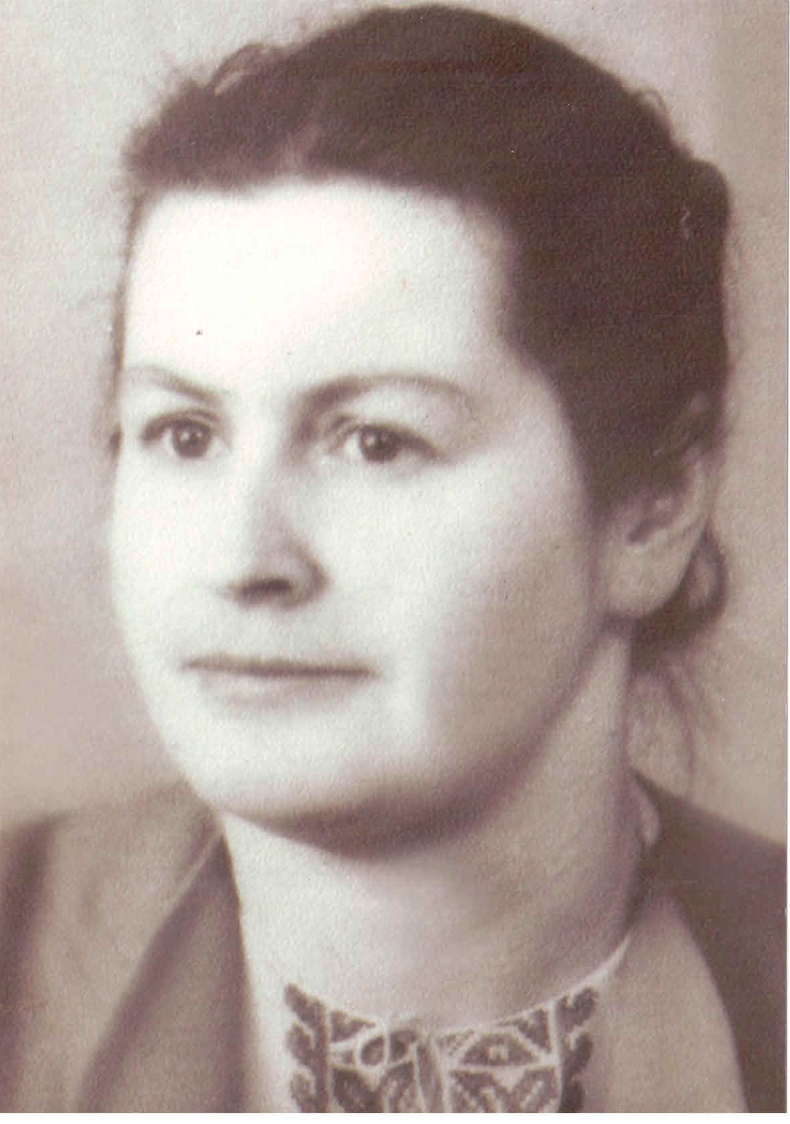

Толмачева
Надежда Степановна,
выпуск-1941г., группа- ХИМ. (2511)
Член Союза журналистов СССР с 1968г.

Slide 3
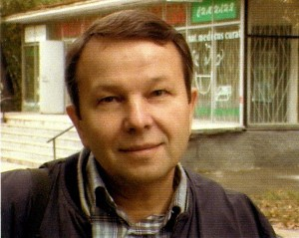
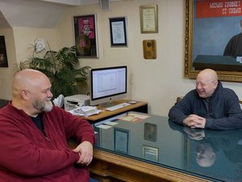
С 1958 ассистент оператора, с 1963 оператор и режиссер Свердловской киностудии.
Лауреат Премии Губернатора Свердловской области в области литературы и искусства. ( 1996 и 2015гг.)
Действительный член Российской киноакадемии "Ника".
Почетный кинематографист России.
Тарик
Владислав Владимирович,
выпуск - 1955г., ГФМР ( 5952).
Оператор художественного
телевизионного фильма: «Северные зори».
Оператор, режиссер,
автор –оператор, режиссер-оператор-
77 неигровых фильмов.

Slide 4
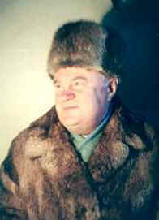

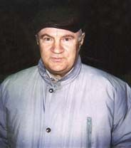
Лев Михайлович Хайкельсон,
вып.-1957г., ГФМР ( 7081) ( псевдоним- Л.М.Сонин)
Писатель, директор Свердловского отделения Литературного фонда России.

Slide 5
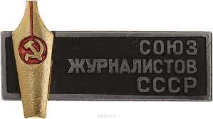
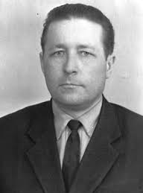

Геннадий Кузьмич Базуев,
вып. 1956г., группа-РРМ ( 6001).
Писатель, Член Союза журналистов СССР.

Slide 6
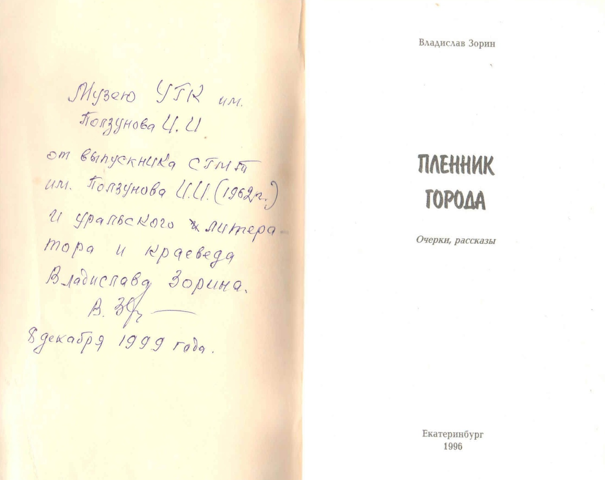
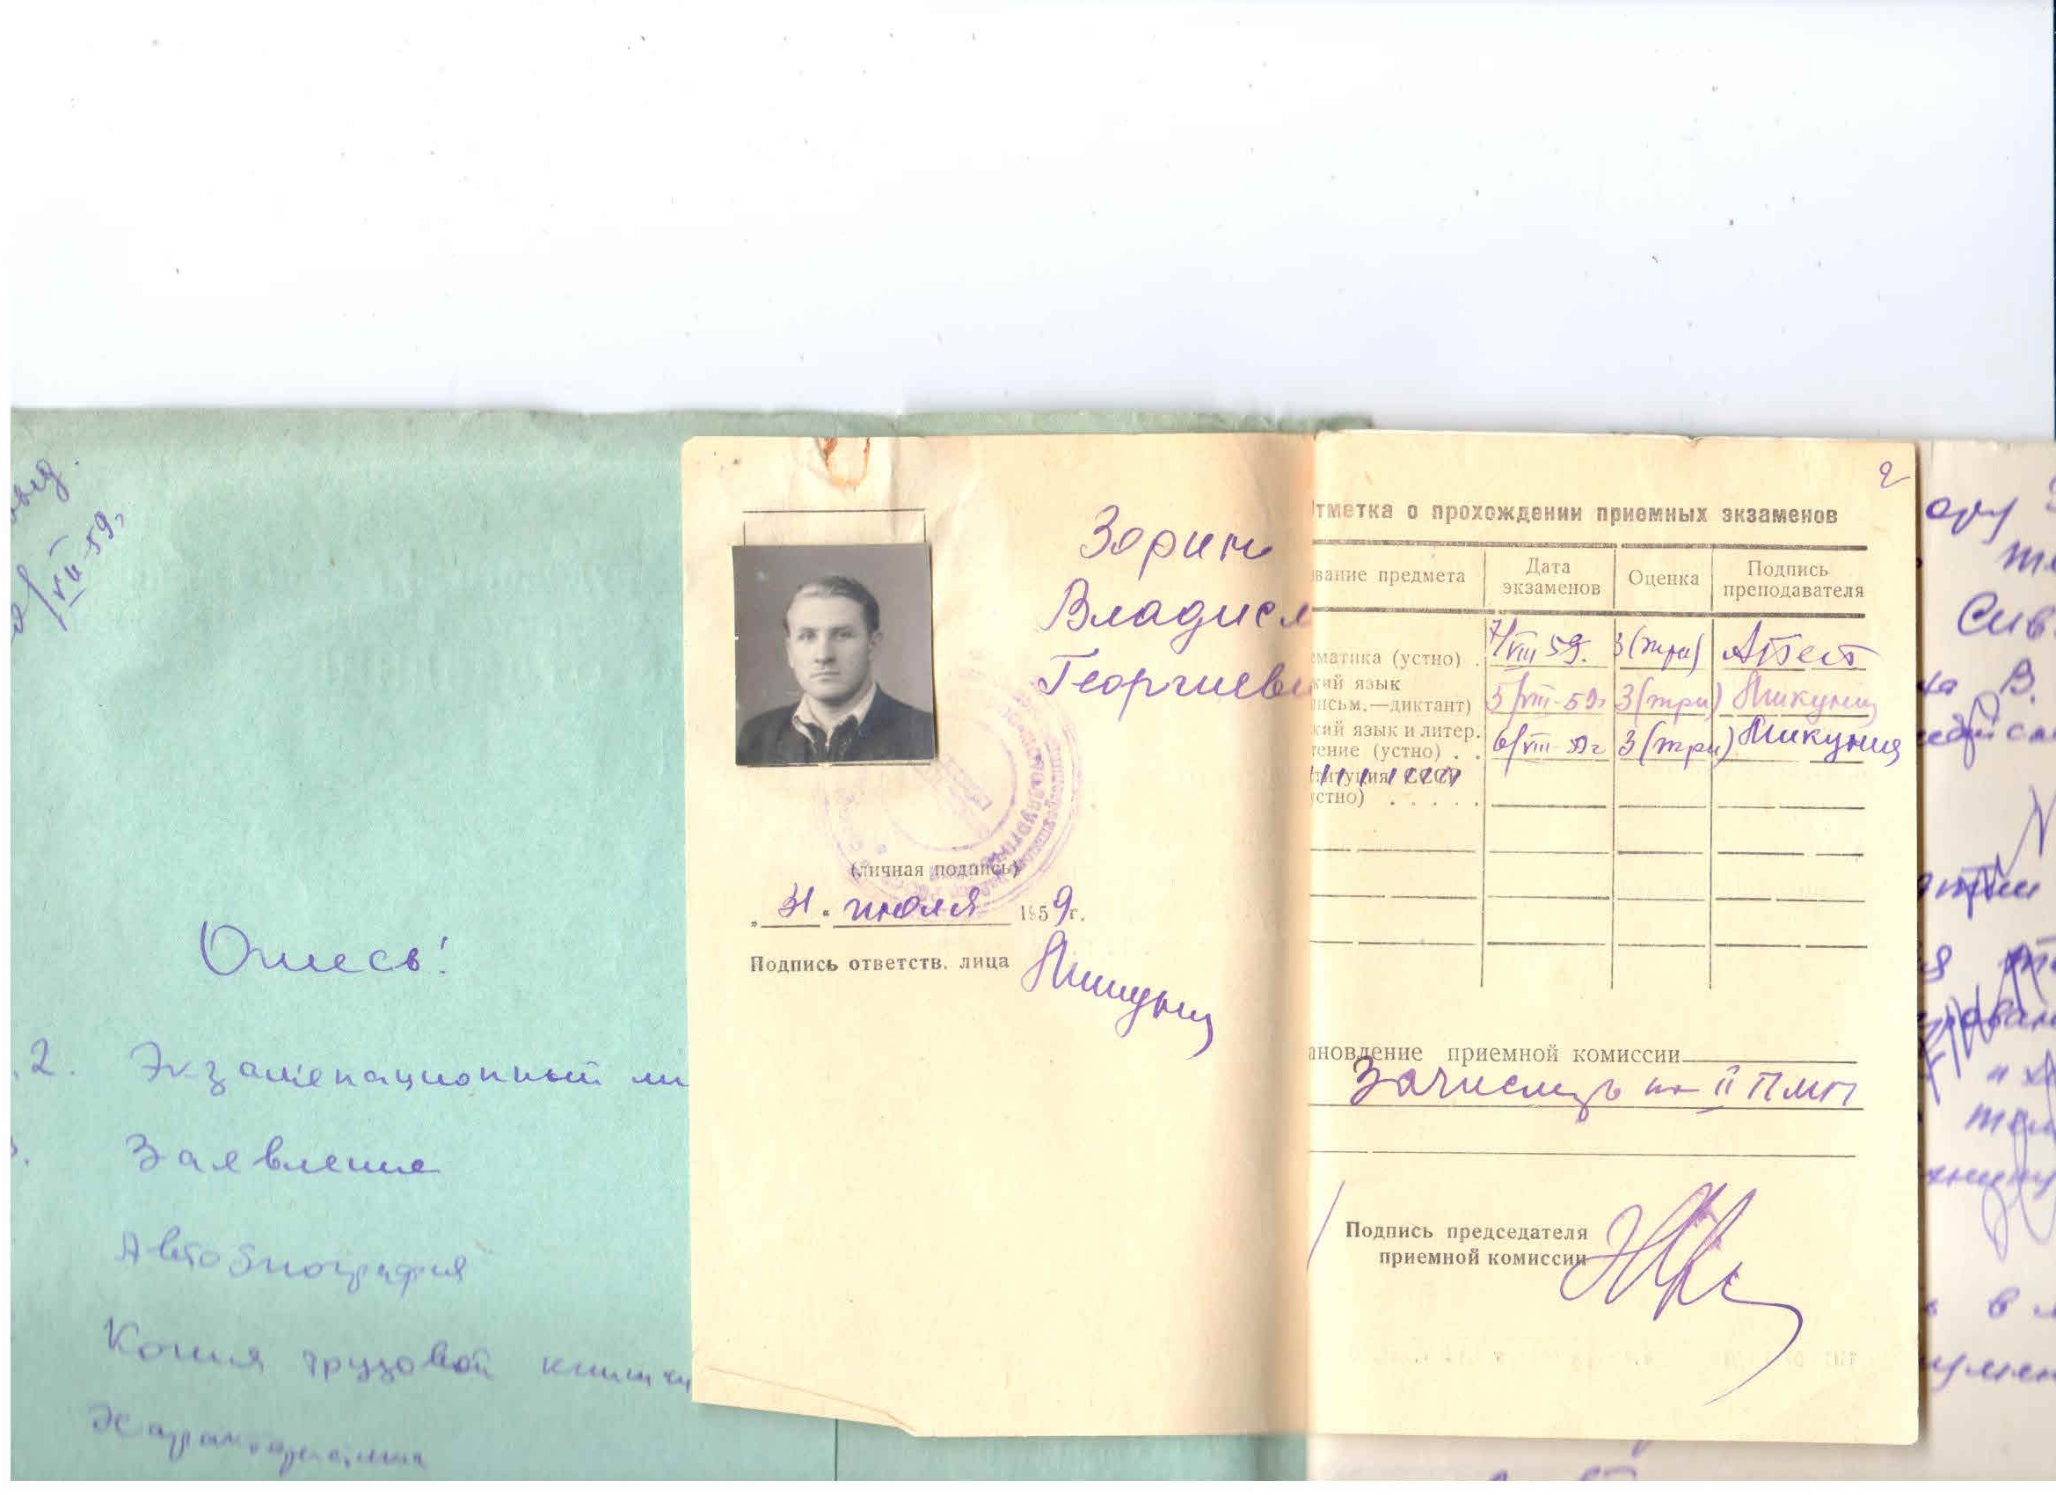
Зорин
Владислав Георгиевич, 1962 г.в.,
ПМП. з/отд. (10663)

Slide 7
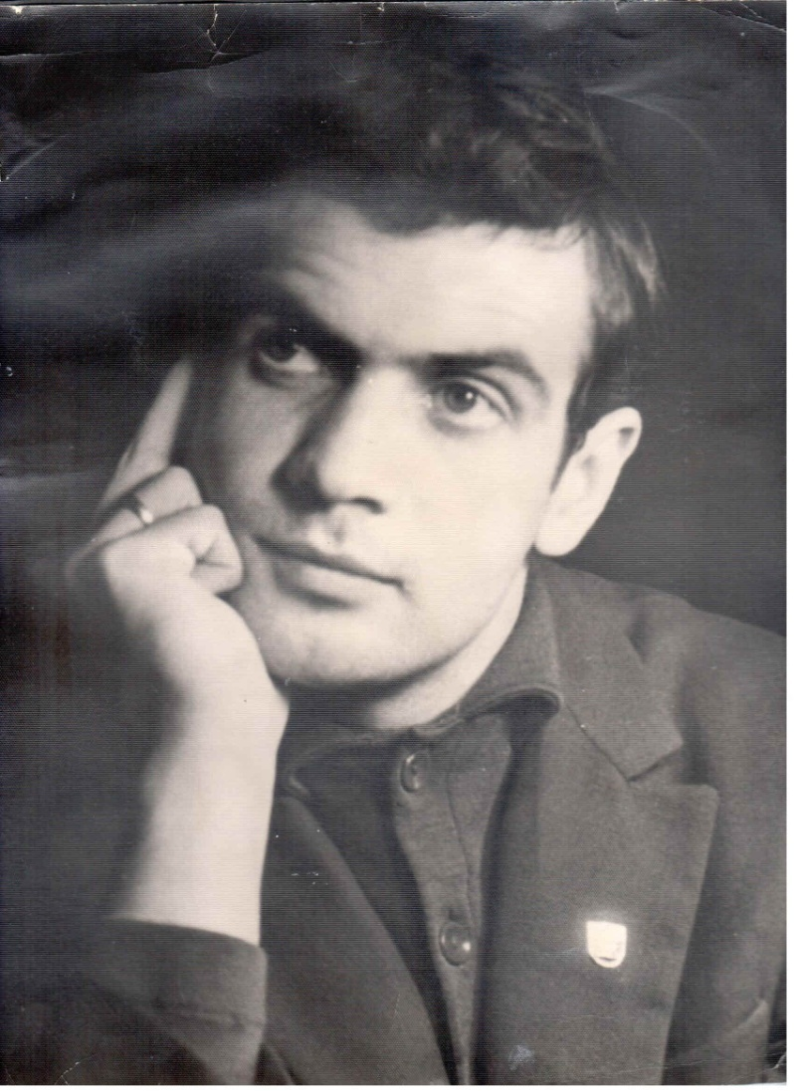
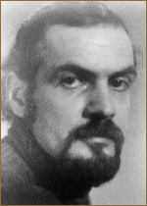
Лев Давыдович Вайсман,
вып. 1964 г. ЭПП, ( 11305)
Актер Свердловского театра юного зрителя,
режиссер Московского театра эстрады.

Slide 8
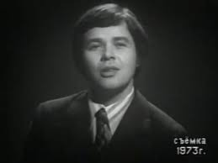
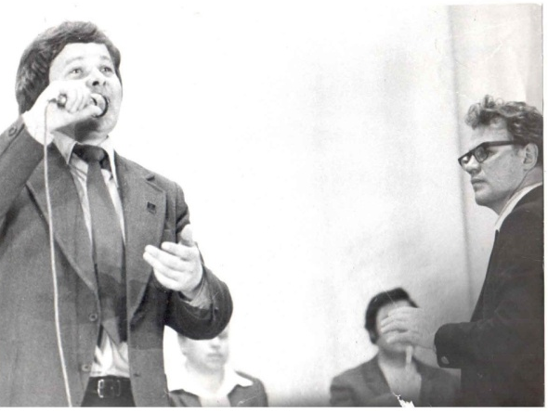
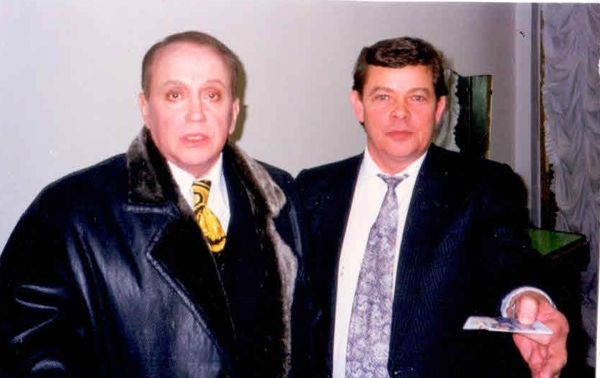
Василевский
Валентин Петрович,
выпуск 1967г., группа КИП- 4б (13036)
Лауреат II Всероссийского телевизионного конкурса
« Алло! Мы ищем таланты» ( 1972г.)
Зам. главы Верх-Исетского района г. Екатеринбурга
с 1966 по 2003гг..
«Валюха! Больших тебе успехов, а я, честное слово, уверен , что их будет много!» А. Масляков , 1971г.

Slide 9

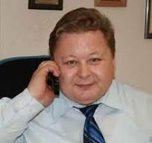
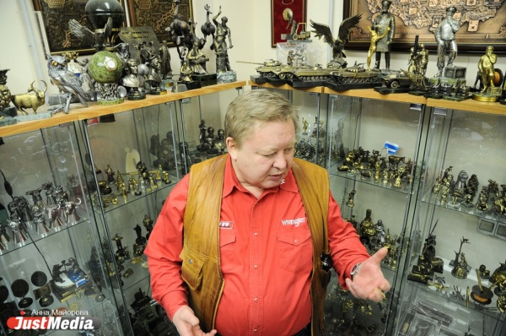
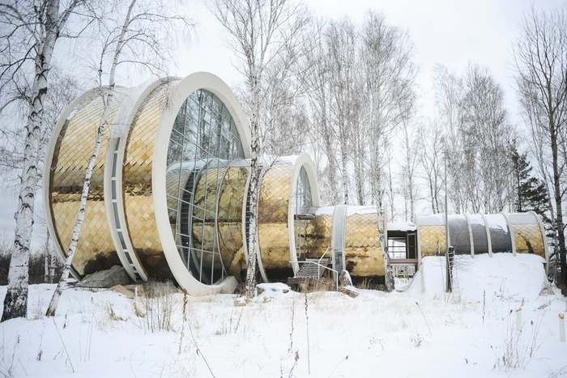
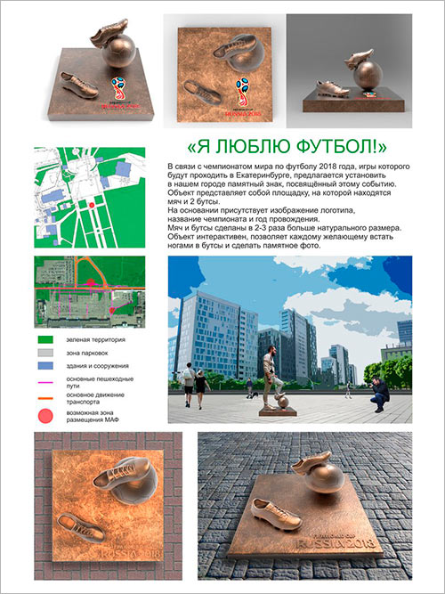
Хисматуллин
Асфан Канифуллович, к.т.н., профессор.
выпуск 1979г., группа ЭА-413.
Зав. кафедрой ювелирного искусства
УралГАХА

Slide 10
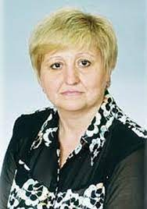
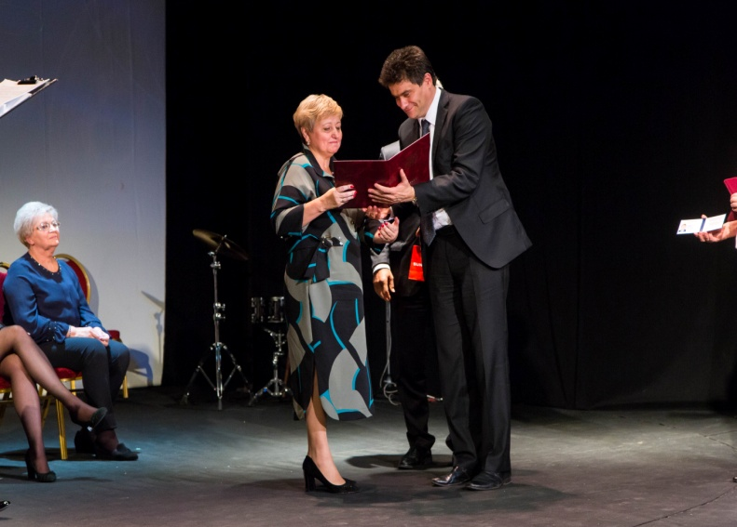
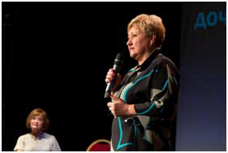
Ирина Мартьянова, выпуск 1980г., группа АН-415,
Начальник управления по приему и довузовской подготовке УрГЭУ,
член государственной экзаменационной комиссии
Свердловской области.
В 2019году удостоена звания «Дочь города - дочь России» .

Slide 11
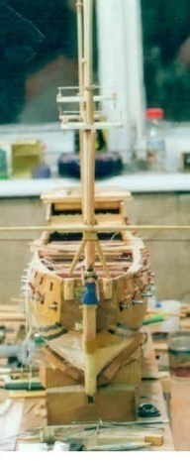
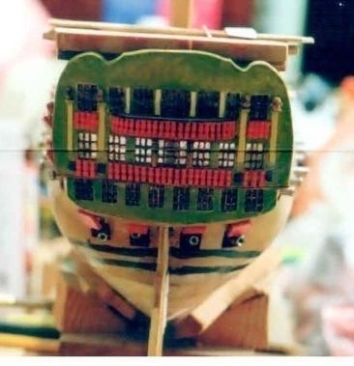
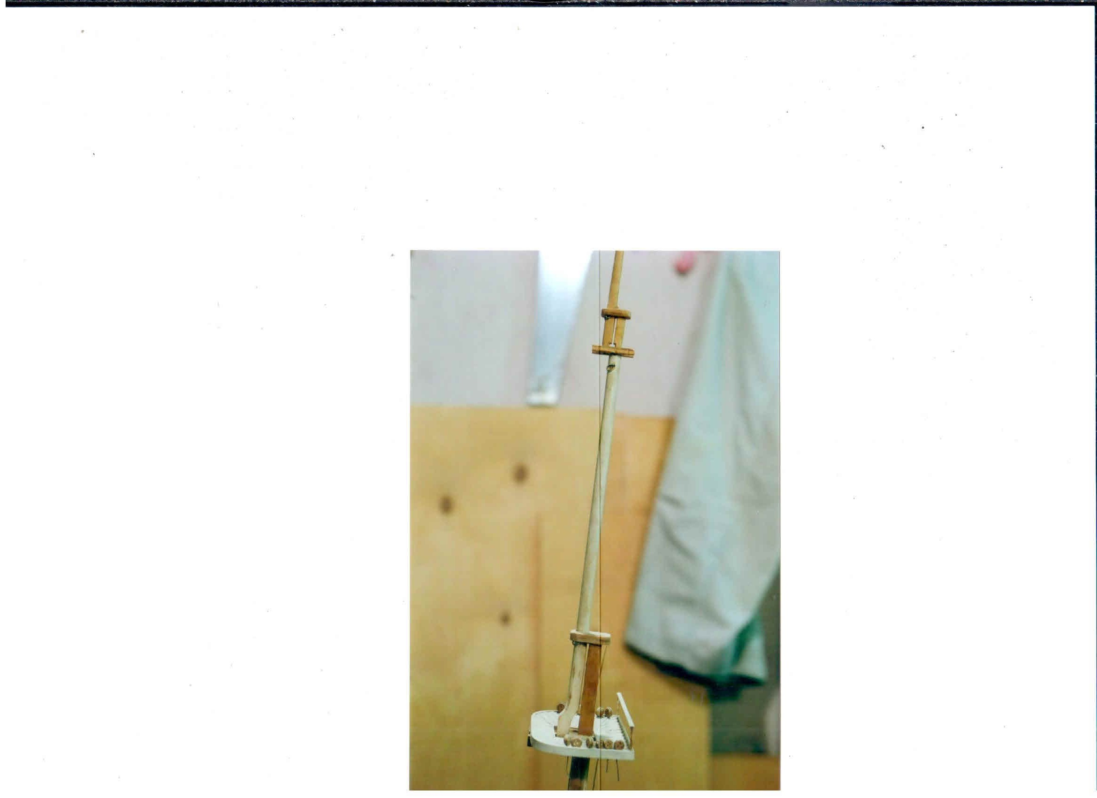
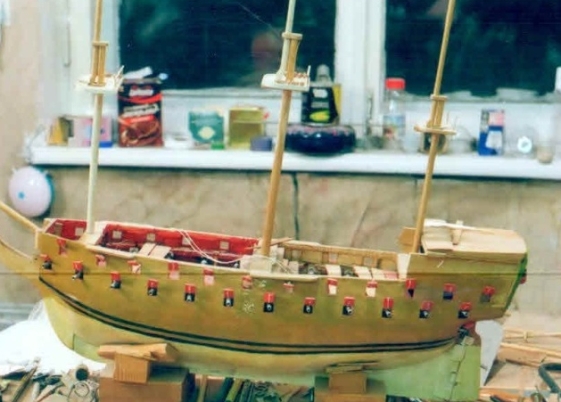
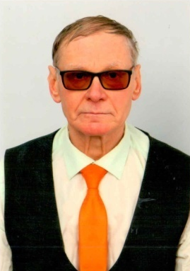
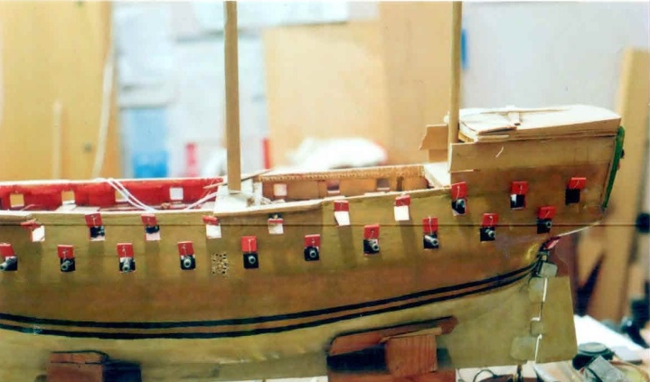
Гнедов Андрей Михайлович,
вып. 1980г, гр. МТ-415.
плотник 4 разряда, Уральский трубный завод.
23 года занимается судомоделированием.
Сейчас строит 74 пушечный фрегат английских
военно-морских сил конца 18 века. Масштаб 1: 100.
Береза, акварель, бесцветный лак.
Победитель областной олимпиады по химии, 1981г.

Slide 12
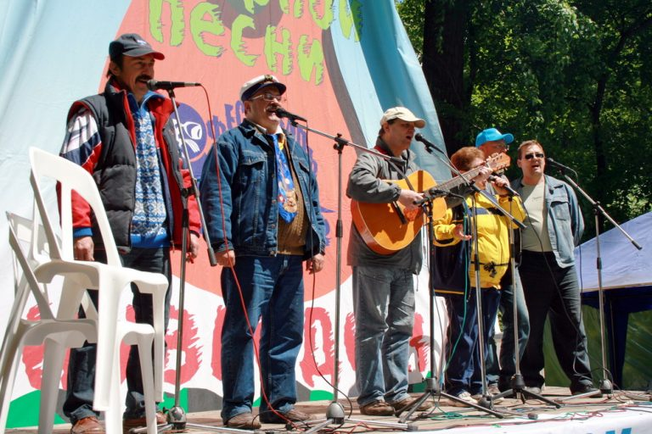
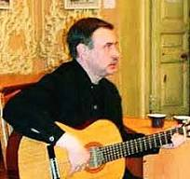
Папушев
Павел Борисович,
выпуск 1980г., группа ЭА-416,
Вошел в число лучших бардов Екатеринбурга!

Slide 13
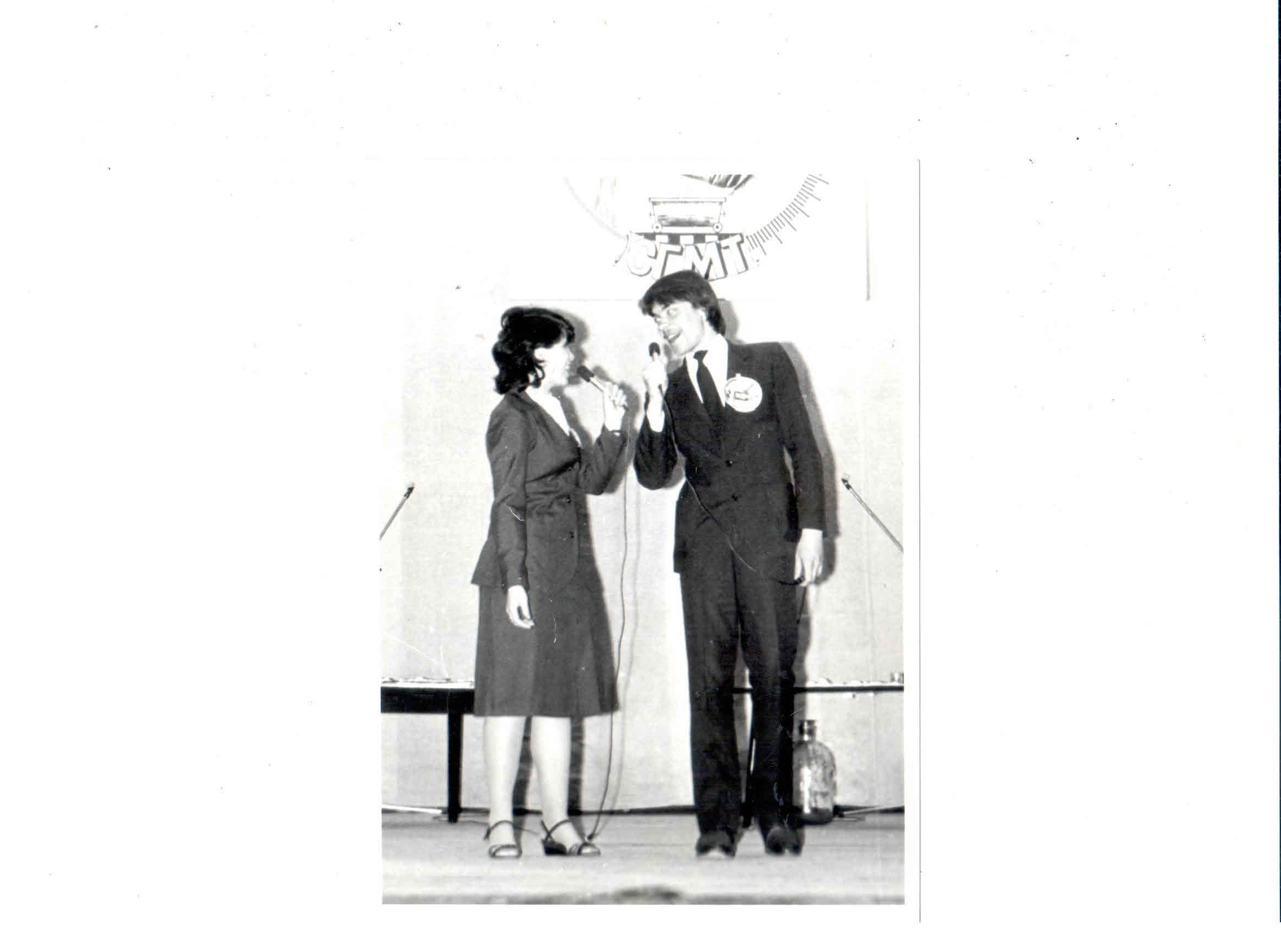
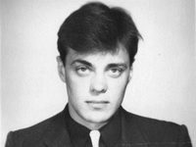
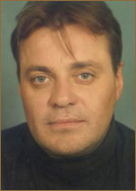
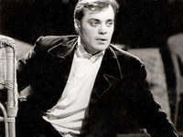
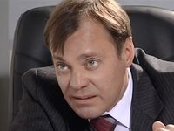
Игорь Битюцкий, выпуск 1986г. группа ГЭМ-426.
Закончил Екатеринбургский театральный институт.
Российский государственный «Театр на Покровке под руководством Сергея Арцибашева».
г.Москва, ул. Покровка, д. 50
Актер, 20 работ в кино.

Slide 14
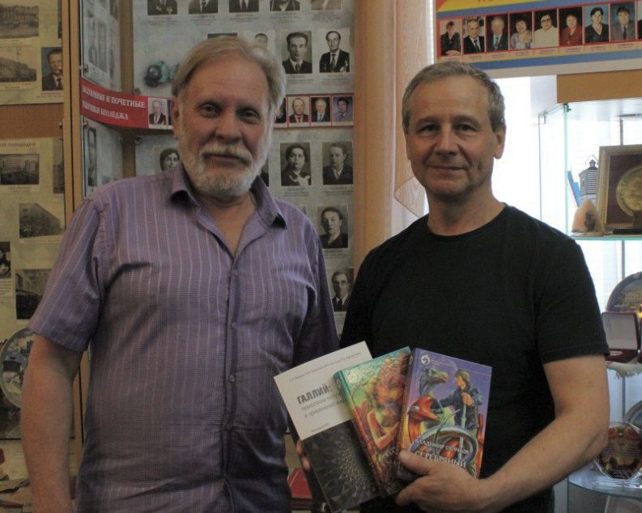
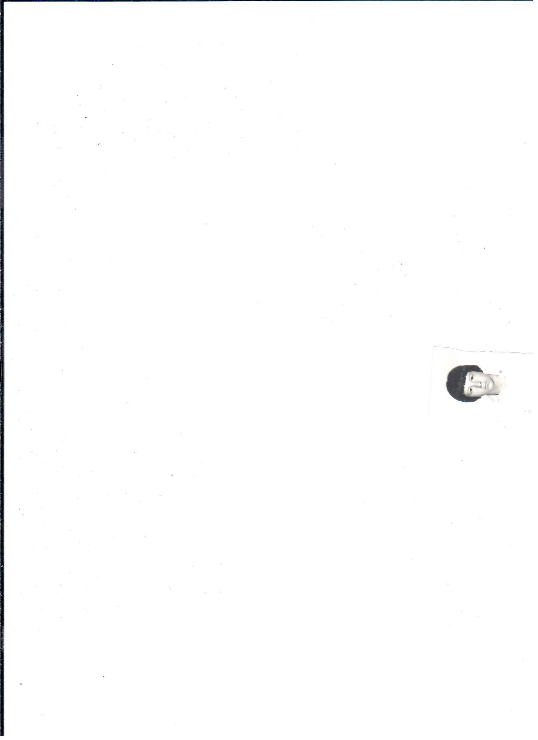
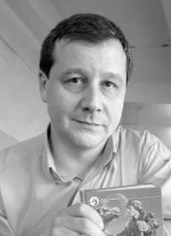
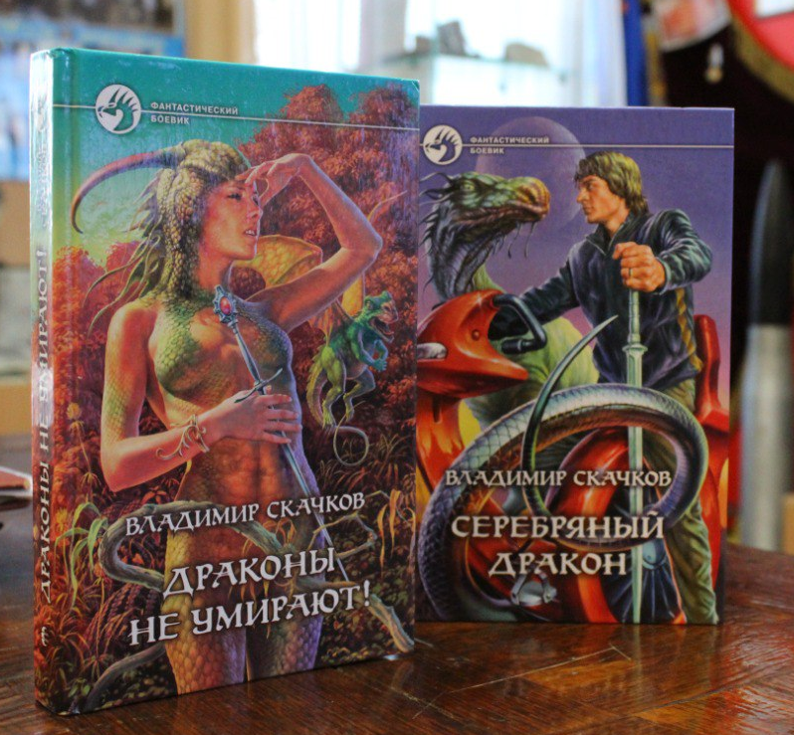
Владимир Скачков, выпуск 1986г. группа МТ-427
Писатель-фантаст, выпустил-7 книг. К.х.н., 14.06.2023г.

Slide 15
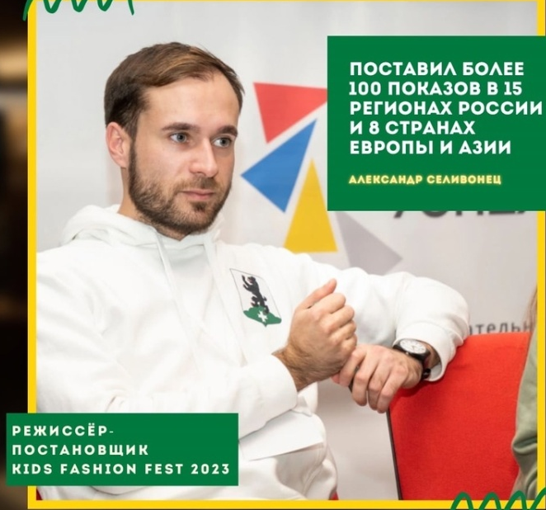

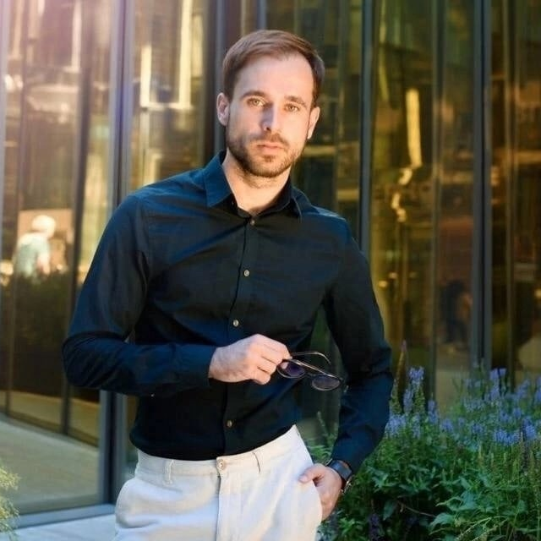
Александр Геннадьевич Селивонец,
выпуск 2010г., группа М-323.
Режиссер, педагог актерского мастерства и сценических дисциплин. Постановщик театрализованных показов, fashion-перфомансов.
Организатор мероприятий индустрии моды в России и Европе.
«Лучший режиссер креативных шоу»,2020г.,
Санкт-Петербург.
«Лучший специалист в области сценических искусств», 2021г. Москва.
«Лучший режиссер детских проектов», 2021г.,
г. Сочи.
Ежегодная Всероссийская Правительственная премия «Лучшие из Лучших РФ»,2022г., Саратов в направлении «Выдающийся наставник».
Благодарственное письмо Государственной Думы РФ.
Благодарственное письмо Министерства обороны РФ.
Благодарственное письмо от Президента культурной ассоциации Италии –Кристиана Карточети.
Работал со звёздами мира моды, театра, эстрады, в т.ч. с Дженифер Лопез.

Slide 16
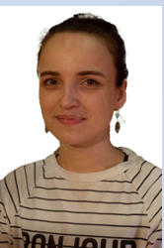
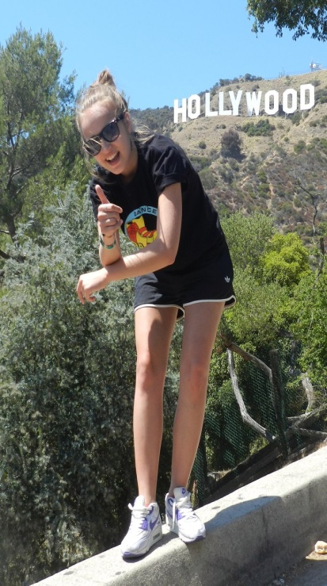
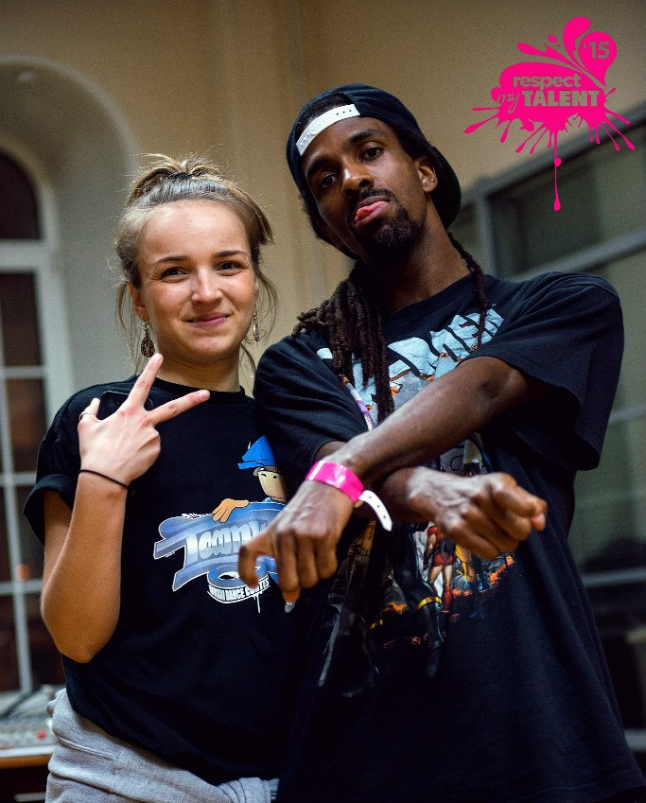
Анастасия Семина, выпуск 2011, группа PR-411, руководитель студии хореографии в колледже.
Основатель и педагог-хореограф студенческой команды колледжа им. И.И Ползунова - «Euphoria» с 2008 до 2011г. Хореограф школы уличного танца «DA BOOM» с 2012г. по 2017г. , участник одной из лучших команд Урала, команды «DA BOOM» с 2012г., которые представляли Россию на чемпионате мира «HHI WORLD» Las Vegas (США). 9.08.12. Основатель, педагог – хореограф студенческой команды «WHATzzUP CREW» в УрГЭУ- СИНХ с 2012г. по 2015г., которые так же являются призерами и участниками многих чемпионатов. Победитель, призер и участник многочисленных международных фестивалей, чемпионатов и крупнейших Российских и заграничных баттлов, таких как Juste Debout (Paris 2016), I Love this Dance (Paris 2015), HHI World 2012 (Las Vegas), HHI Russia 2013-14 (Москва) , Respect my Talent 2015 (Санкт- Петербург), Teamka 2014 (Москва), ENERGY 2009-2018 (Челябинск) и др. Судья городских и областных фестивалей и чемпионатов в стиле hip hop.

Slide 17
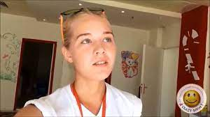
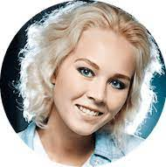
Наталья Чурманова, выпуск2014г.,
Группа PR-418.
артист драматического театра и кино.
-Лауреат 2й степени на фестивале "Студенческая весна«-2014 (оригинальный жанр) "Штопальная игла».
-Съёмки в сериале "Уральский Ералаш",
-Съемки в рекламе: "Своя компания","Омский бекон", "Pressfotoproduction".
-Фильм о колледже. "Дом на набережной Исети",
- клип музыкальной группы "Putrick Kash»
- Лауреат 3й степени на конкурсе чтецких работ- 2015. А.П.Чехов "Розовый чулок»
-Победитель конкурса чтецких работ в УГК им.И.И.Ползунова-2014. В.Маяковский "Я счастлив«
-Участие в спектаклях : А.Вампилов "Старший сын"(роль: Нина), Шварц "Снежная королева" (роль: Герда), "Золотой цыплёнок" (роль: Цыплёнок)
- Участие в 8м международном конкурсе чтецких работ им.А.П.Чехова в Мелихово, Москва.

Slide 18
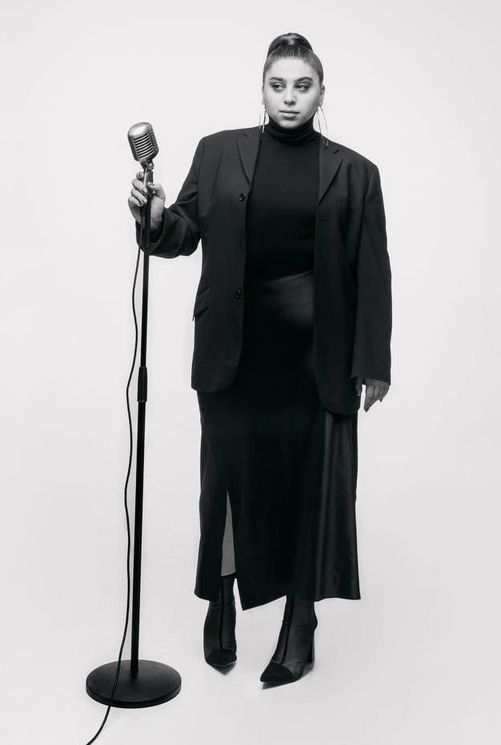
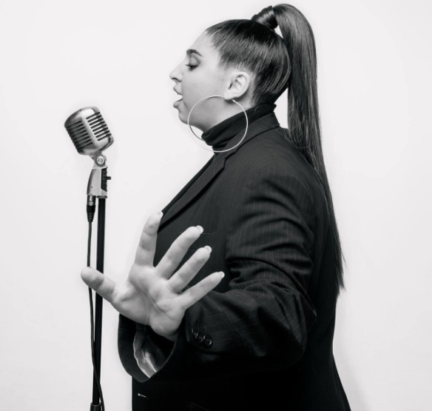
)
Флора Бичяхчян, выпуск 2016г.
Группа PR-426
Флора Бичахчян — певица, артистка, автор песен и лауреат многочисленных всероссийских и международных музыкальных конкурсов и фестивалей.
- Участница шоу «Ну-ка, все вместе» на телеканале «Россия -1» 1 и 2 сезонов.
- Участница шоу «Голос 10» на первом накале , команда Димы Билана.
- В 2020 выступала в качестве музыкального гостя с певицей Манижей.
- Выступление с Манижей на ее сольном концерте в Крокус Сити Холл.
- Выпускница МГИК (московский государственный институт культуры) кафедры эстрадно-джазового (зав.кафедры Лариса Долина

Slide 19
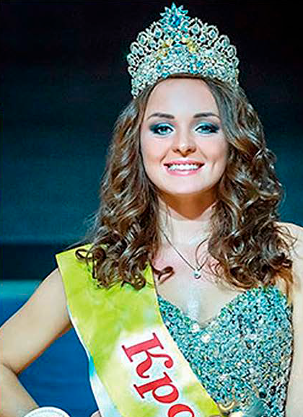
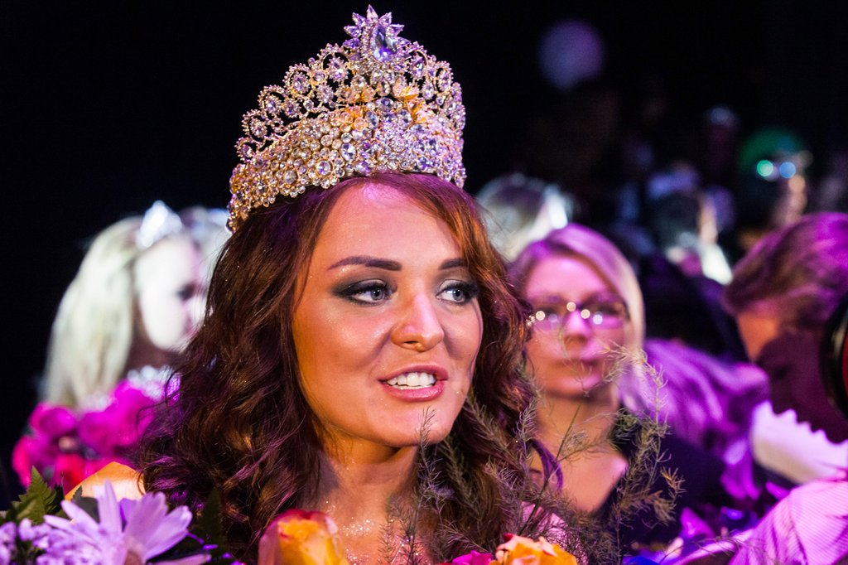
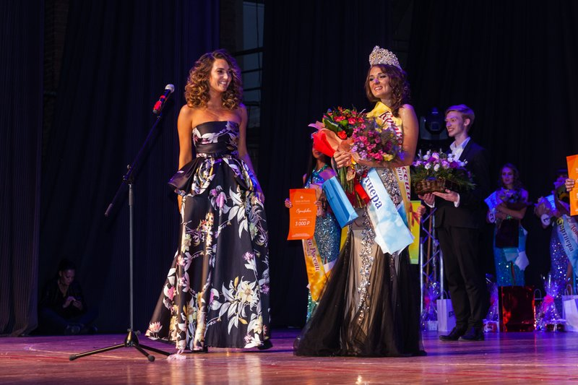
Юля Игнатова, выпуск 2016г., ПС-306, Мисс УГК-215. –
17 сентября 2016г. Стала победительницей регионального этапа конкурса «Краса России -2016»!
Декабрь 2016г., Москва. Получила номинацию «Мисс спорта» на ХХII национальном фестивале красоты и талантов « Краса России -2016»

Slide 20


Slide 21

Лучшие люди России
Энциклопедия. 1 часть. Москва, 2004г. Стр. 478.
Жарков Владимир Алексеевич- директор Уральского государственного колледжа им. И.И Ползунова. Выпускник СГМТ- 1960г., МД
 | Председатель Совета директоров средних специальных учебных заведений Уральского Федерального округа и Свердловской области. Заслуженный учитель РФ. Награжден: -Орден Почета; -медаль « За трудовое отличие»; Нагрудными знаками Министерства высшего и среднего специального образования СССР « За отличные успехи в среднем специальном образовании» и Министерства образования России «Почетный работник среднего профессионального образования», Почетными грамотами: -Министерства промышленности РФ, Губернатора Свердловской области, -Главы администрации г. Екатеринбурга и Ленинского района.

Slide 22

Лучшие люди России
Энциклопедия. 2 часть. Москва, 2004г. Стр. 886.
Козицын Александр Анатольевич- директор ОАО «Уралэлектромедь». к.э.н. Выпускник СГМТ- 1976г., МТ-407.
 | Ордена и медали: Орден Дружбы, Орден почета. Юбилейная медаль «70 лет Вооруженных Сил СССР» Медаль «300 лет Российскому Флоту» Медаль МВД России «200 лет МВД России». Почётные звания: Звание «Почётный металлург»; Почётное звание «Топ-менеджер Российской Федерации 2006» ; Звание «Почётный гражданин городского округа Верхняя Пышма» ; Другие награды: Знак отличия «За заслуги перед Свердловской областью III степени» ; Почётная грамота Губернатора Свердловской области; Почётная грамота Министерства промышленности и энергетики РФ; Орден святого благоверного князя Даниила Московского; Орден преподобного Сергия Радонежского; Орден святого преподобного Серафима Саровского.; Орден Миротворца II степени; Почётный знак «300 лет Уральской металлургии» ; Почётный знак «За заслуги в развитии физической культуры и спорта»; Лауреат премии «Лидер российского бизнеса» в номинации «Общественный созидатель» ; Золотой орден «Меценат»; Диплом областного благотворительного совета «Благотворитель года — 2007

Slide 23

Лучшие люди России. Энциклопедия. 2 часть.
Москва, 2004г. Стр. 886.
Козицын Андрей Анатольевич- генеральный директор Уральской горно-металлургической компании. Выпускник СГМТ- 1979г., ЭА-413, д.э.н., Президент благотворительного фонда «Дети России», президент баскетбольного клуба УГМК; вице-президент Всероссийской федерации самбо.
 | Государственные награды: Орден « За заслуги перед Отечеством» IV степени; Орден Почета , Орден Дружбы; Знак отличия « За благодеяние»; Медаль « За спасение утопающих»; Кавалер Командорского креста I степени Почетного знака « За заслуги перед Австрийской Республикой; Конфессиональные награды : Орден святого равноапостольного великого князя Владимира III степени; Орден Святого благоверного князя Александра Невского II степени; Орден преподобного Сергия Радонежского III степени; Орден святого благоверного князя Даниила Московского III степени; Орден святого преподобного Серафима Саровского I степени; Международная премия Андрея Первозванного «За Веру и Верность» Почётные звания; Почётный консул Австрийской Республики в Екатеринбурге ( 2006-2022г); Почётный гражданин города Верхняя Пышма; Почетный гражданин Екатеринбурга; Почетный гражданин Свердловской области; Почётный гражданин города Медногорска; Общественные награды: Орден «Екатерининский крест» I степени Почётный знак «За заслуги перед городом Екатеринбургом» Лауреат национальной премии бизнес-репутации «Дарин» Российской Академии бизнеса и предпринимательства; Иные награды: Почётный знак «Акинфий Никитич Демидов»; Знак отличия «За заслуги перед Свердловской областью» III степени; Благодарность Правительства РФ.

Slide 24


Лучшие люди России. Энциклопедия. Москва, 2006г.
Станисла́в Степа́нович Набо́йченко, д.т.н. — вып. СГМТ-1958г., МТЦМ, советский и российский учёный-металлург, ректор (с 1986-2007) УГТУ-УПИ. Председатель Совета ректоров вузов Свердловской области и УрФУ, вице-президент Российского Союза ректоров. Профессор, член-корреспондент РАН. Заслуженный деятель науки и техники РФ. Генерал-майор в запасе.
 | Ордена «За заслуги перед Отечеством» III и IV степени; Орден « Знак Почета» и Медаль « Ветеран труда»; Медаль «В ознаменование 100-летия со дня рождения Владимира Ильича Ленина» ; Медаль « Дружба» и Орден «Полярная Звезда» (Монголия); Нагрудный знак «Почётный работник высшего профессионального образования Российской Федерации» ; Медаль К. Д. Ушинского; Заслуженный деятель науки и техники РСФСР ; Почётный работник науки и высшего образования (Монголия); Дважды Лауреат премии Правительства Российской Федерации в области образования ; Заслуженный металлург Российской Федерации; Почётный гражданин г. Сан-Хосе (США, шт. Калифорния;) Почётный гражданин г. Дархан (Монголия); Почётный гражданин Свердловской области; Почётная грамота Министерства образования Российской Федерации; Почётная грамота Законодательного собрания Свердловской области; Почётная грамота Министерства промышленности, науки и технологий Российской Федерации; Почётный знак «За заслуги в развитии физической культуры и спорта»; Почётный знак Олимпийского Комитета Российской Федерации «За заслуги в развитии Олимпийского движения в России»; Медаль «Лучшие люди России» ( 2006г.); Медаль «Патриот России»; Почётный работник науки и техники РФ; Премия имени И. П. Бардина ;

Slide 25
Спасибо за внимание! Хорошего дня! С уважением, администратор культурно-досугового отдела А.Е. Осокин

Slide 27

Молодежный академический хор СГМТ
Получил ДИПЛОМ ЛАУРЕАТА II Всероссийского т фестиваля народного творчества, посвященного 70-летию Великой октябрьской социалистической революции. 1987г.
Руководитель-Валерий Буланов. заслуженный деятель искусств РФ.

Slide 28

Свердловский горно-металлургический техникум им. И.И. Ползунова занял I место в смотре технического творчества
учащихся техникумов Министерства цветной металлургии СССР
в г. Волхове, 20.10. 1973г.

Slide 29


Студенты СГМТ заняли III место в смотре –конкурсе художественной самодеятельности учащихся техникумов цветной металлургии СССР, посвященном XXVI съезду КПСС.
23.01.1981г. , а духовой оркестр, занял I место в своей номинации.

Slide 30


Реферат «Рядовые Отечественной. Комсомольцы СГМТ в дни Великой Отечественной войны». Занял 1 место на Всесоюзном конкурсе творческих работ учащихся ССУЗов в 1975г.
Авторский коллектив: Кашаева Марина- гр. АН-209 - докладчик
Мухортникова Галина-АН-209
Руководитель- Р.М. Микунис
Консультант- Моисеева Р.К. Оформление: Чернышев В.Ф.

Slide 31

Люция Иванова, выпуск 1968г., ППМП,
Лауреат IX Всемирного фестиваля молодежи и студентов в Софии ( Болгария). 1968г.

Slide 32



Николай Капленко, выпуск 1978г., группа МТ-410. Заслуженный артист РФ,
артист Свердловского театра музыкальной комедии

